Slide 2
Giới thiệu đề tài
Đặt vấn đề
Trong lĩnh vực y học và dược phẩm, việc hiểu rõ mối quan hệ giữa các loại thuốc và gen là vô cùng quan trọng để phát triển các liệu pháp điều trị hiệu quả và cá nhân hóa. Các mạng nơ-ron đồ thị (Graph Neural Networks - GNN) đã chứng minh được khả năng mạnh mẽ trong việc xử lý và khai thác thông tin từ các cấu trúc dữ liệu phức tạp như mạng lưới tương tác thuốc-gen. Dự án này nhằm ứng dụng cả hai mô hình GNN đồng nhất và GNN hỗn hợp để phân loại các node (thuốc và gen) cũng như dự đoán các liên kết tiềm năng giữa chúng, từ đó hỗ trợ việc khám phá và phát triển các tương tác thuốc-gen mới.

Slide 3
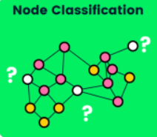
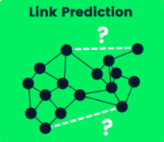
2.Cơ sở lý thuyết
1. Mạng Nơ-ron Đồ Thị (GNN)
GNN khai thác thông tin từ các node và các cạnh kết nối chúng để học các biểu diễn (embeddings) có ý nghĩa, phục vụ cho các nhiệm vụ như phân loại node, phân loại cạnh, hoặc dự đoán liên kết.
2. Phân Loại Node và Dự Đoán Liên Kết
Phân Loại Node: Xác định nhãn hoặc thuộc tính của các node trong đồ thị dựa trên thông tin cấu trúc và đặc trưng của chúng.
Dự Đoán Liên Kết (Link Prediction): Dự đoán sự tồn tại của các liên kết tiềm năng giữa các node chưa được kết nối trong đồ thị hiện tại.

Slide 4
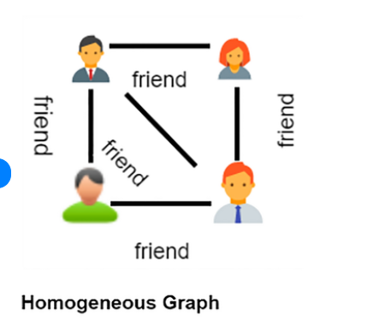
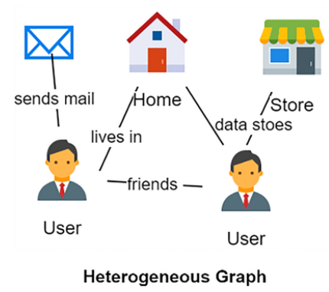
2.Cơ sở lý thuyết
3. Mạng Nơ-ron Đồ Thị Đồng Nhất vs. Hỗn Hợp
GNN Đồng Nhất (Homogeneous GNN): Xử lý đồ thị chỉ có một loại node và một loại cạnh duy nhất. Mô hình này đơn giản hơn nhưng có thể thiếu khả năng biểu diễn sự đa dạng của các loại node và cạnh trong các mạng phức tạp.
GNN Hỗn Hợp (Heterogeneous GNN): Xử lý đồ thị có nhiều loại node và nhiều loại cạnh khác nhau. Mô hình này phức tạp hơn nhưng cho phép khai thác sâu hơn cấu trúc đa dạng của dữ liệu.
4.Cytoscape
Cytoscape là một nền tảng mã nguồn mở dùng để phân tích và trực quan hóa các mạng sinh học.

Slide 5
3.Thiết kế thuật toán
1.1. Cấu Trúc Đồ Thị
Một đồ thị được định nghĩa bởi:
Node (đỉnh): Các phần tử cơ bản của đồ thị.
Edge (cạnh): Các kết nối giữa các node.
Ma trận kề và ma trận độ là hai đại diện phổ biến cho cấu trúc đồ thị:
Ma Trận Kề : Trong đó nếu có cạnh nối từ node đến node , ngược lại.
Ma Trận Độ : là ma trận đường chéo với các phần tử bằng độ của node (số lượng cạnh nối đến node ).

Slide 6
3.Thiết kế thuật toán
1.2. Chuẩn Hóa Ma Trận Kề
Để ổn định quá trình truyền thông điệp và đảm bảo cân bằng thông tin từ các node lân cận, ma trận kề thường được chuẩn hóa. Phương pháp chuẩn hóa phổ biến nhất là chuẩn hóa đối xứng theo ma trận độ đã được thêm self-loop.
Thêm Self-Loop: Trong đó là ma trận đơn vị, đảm bảo mỗi node cũng nhận thông tin từ chính nó.
Chuẩn Hóa Đối Xứng: Trong đó là ma trận độ của ma trận kề sau khi đã được thêm self-loop.

Slide 7
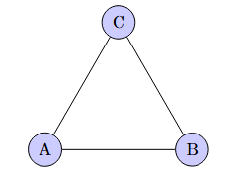





3.Thiết kế thuật toán
Ma trận kề
Ma trận độ
Thêm self-loop

Slide 8
3.Thiết kế thuật toán
1.3. Cơ Chế Truyền Thông Điệp (Message Passing)
Quá trình truyền thông điệp trong GNNs bao gồm các bước chính: truyền thông điệp, thu thập, và cập nhật.
a. Truyền Thông Điệp (Message Passing)
Mỗi node gửi thông điệp đến các node lân cận của nó. Thông điệp thường là biểu diễn hiện tại của node hoặc một biến đổi của nó.
b. Thu Thập (Aggregation)
Node mục tiêu thu thập các thông điệp từ các node lân cận. Quá trình thu thập có thể sử dụng các phép toán như tổng, trung bình, hoặc sử dụng cơ chế attention.
c. Cập Nhật (Update)
Node mục tiêu cập nhật biểu diễn của mình dựa trên thông tin thu thập được từ các node lân cận. Thường thì một hàm tuyến tính kết hợp với một hàm kích hoạt phi tuyến (như ReLU) được sử dụng ở bước này.

Slide 9
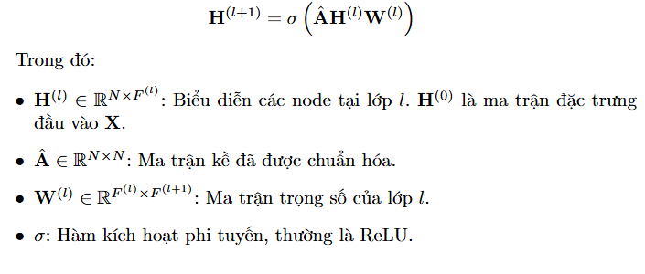
3.Thiết kế thuật toán
Quá trình truyền thông điệp sử dụng GCNConv trong mạng đồng nhất:

Slide 10
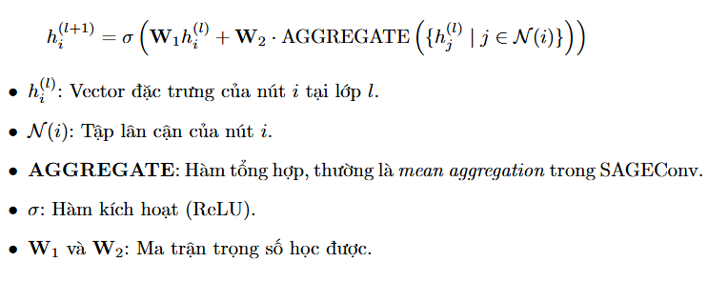
3.Thiết kế thuật toán
Quá trình truyền thông điệp sử dụng SageConv trong mạng không đồng nhất (mạng hỗn hợp):

Slide 11


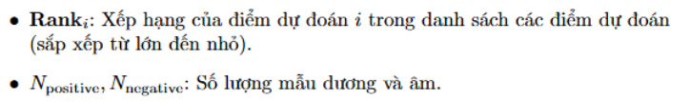
4.Đánh giá
Ở đây ta sử dụng 2 thang đo với 2 loại bài toán: với bài toán node classification, ta sử dụng thang đo là Accuracy, còn với bài toán link prediction, ta sử dụng thang đo là AUC.
Trong đó:

Slide 12

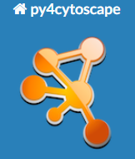
5.Hiển thị trên Cytoscape
Sử Dụng Thư Viện py4cytoscape
py4cytoscape là một thư viện Python cho phép tương tác trực tiếp với Cytoscape thông qua CyREST API. Nó hoạt động như một cầu nối giữa Jupyter Notebook và Cytoscape, cho phép bạn thực hiện các thao tác như tạo mạng lưới, thêm thuộc tính, áp dụng kiểu trực quan hóa, và xuất hình ảnh trực tiếp từ mã Python.

Slide 13
5.Hiển thị trên Cytoscape
Ưu Điểm:
Tích Hợp Mạnh Mẽ: Cho phép điều khiển hoàn toàn Cytoscape từ Python.
Tự Động Hóa: Có thể tự động hóa quy trình tạo và trực quan hóa mạng lưới.
Linh Hoạt: Hỗ trợ nhiều thao tác phức tạp và tùy chỉnh.
Tự Động Hóa Quy Trình: Kết nối này cho phép tự động hóa toàn bộ quy trình từ phân tích dữ liệu đến trực quan hóa, giúp tiết kiệm thời gian và giảm lỗi.
Tăng Tính Tương Tác: Có thể nhanh chóng thử nghiệm và thay đổi các tham số trực quan hóa trong mã Python và xem kết quả ngay lập tức.
Tận Dụng Sức Mạnh Của Hai Công Cụ: Kết hợp khả năng phân tích mạnh mẽ của Jupyter với khả năng trực quan hóa chuyên sâu của Cytoscape.
Tích Hợp Dữ Liệu: Dễ dàng kết hợp dữ liệu từ nhiều nguồn và thực hiện các phân tích mạng phức tạp.

Slide 14
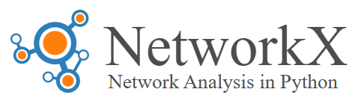
5.Hiển thị trên Cytoscape
NetworkX
NetworkX là một thư viện Python mạnh mẽ và linh hoạt được thiết kế để tạo, xử lý, phân tích, và trực quan hóa các đồ thị (graphs) và mạng lưới (networks). Thư viện này hỗ trợ cả đồ thị vô hướng (undirected graphs) và có hướng (directed graphs), cũng như các loại đồ thị phức tạp như đa đồ thị (multigraphs).
a. Tạo và Xử Lý Mạng Lưới
NetworkX cung cấp các công cụ đơn giản để tạo các nút và cạnh dựa trên dữ liệu: các nút đại diện cho thuốc và gen, còn các cạnh đại diện cho tương tác giữa chúng.

Slide 15
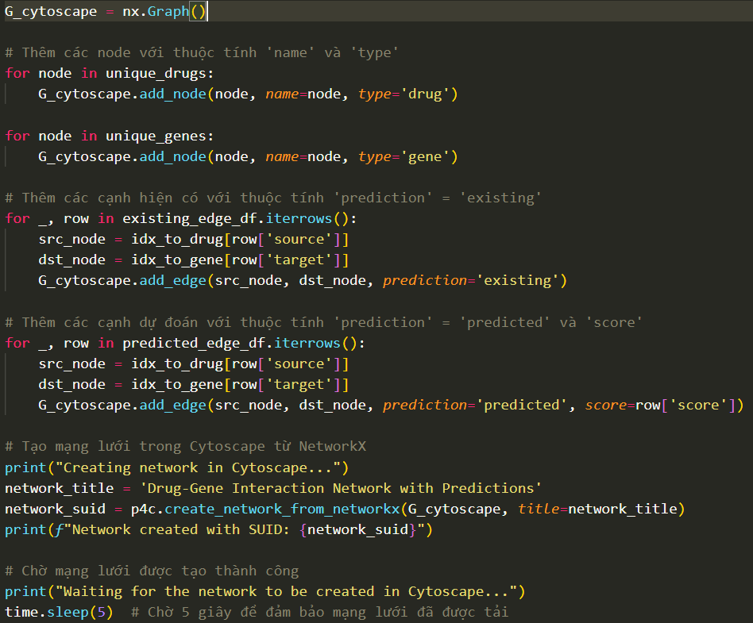
Hiển thị trên Cytoscape
NetworkX có thể dễ dàng chuyển đổi mạng lưới của bạn thành định dạng mà Cytoscape có thể hiểu được thông qua py4cytoscape. Điều này giúp tận dụng sức mạnh của cả hai công cụ: NetworkX cho xử lý và phân tích mạng lưới, và Cytoscape cho trực quan hóa chuyên sâu.
Có thể gán các thuộc tính cho nút và cạnh, như loại (drug/gene), dự đoán tương tác, điểm số, v.v., giúp việc phân tích và trực quan hóa trở nên phong phú hơn.
Kết hợp NetworkX với py4cytoscape cho phép tùy chỉnh các kiểu trực quan hóa dựa trên các thuộc tính của nút và cạnh, như màu sắc, kích thước, nhãn, v.v.

Slide 16
Hiển thị trên Cytoscape
Tạo và Chuyển Đổi Mạng Lưới:
create_network_from_networkx: Chuyển đổi đồ thị NetworkX thành mạng lưới trong Cytoscape.
Quản Lý Bảng Thuộc Tính:
load_table_data: Tải dữ liệu từ DataFrame vào bảng thuộc tính của nút hoặc cạnh trong Cytoscape.
Quản Lý Visual Styles:
create_visual_style, get_visual_style_names, set_visual_style: Tạo, kiểm tra và áp dụng visual styles trong Cytoscape.
set_node_color_mapping, set_node_size_mapping, set_node_label_mapping: Ánh xạ màu sắc, kích thước và nhãn cho nút dựa trên thuộc tính.
set_edge_color_mapping, set_edge_line_style_mapping: Ánh xạ màu sắc và kiểu đường kẻ cho cạnh dựa trên thuộc tính.
Trực Quan Hóa và Xuất Hình Ảnh:
layout_network: Áp dụng layout cho mạng lưới để sắp xếp các nút.
export_image: Xuất trực quan hóa mạng lưới dưới dạng hình ảnh.
Quản Lý Mạng Lưới Hiện Có:
get_networks: Lấy danh sách các mạng lưới hiện có trong Cytoscape.
cytoscape_version_info: Kiểm tra phiên bản của Cytoscape.

Slide 17
THANK YOU !

